Slide 1
Utilizar la carátula que corresponde a la categoría de su empresa (borrar)
NOMBRE DE LA EMPRESA
COMERCIAL
Y SERVICIOS
Espacio para logo
(ajustar según el mismo)

Slide 2
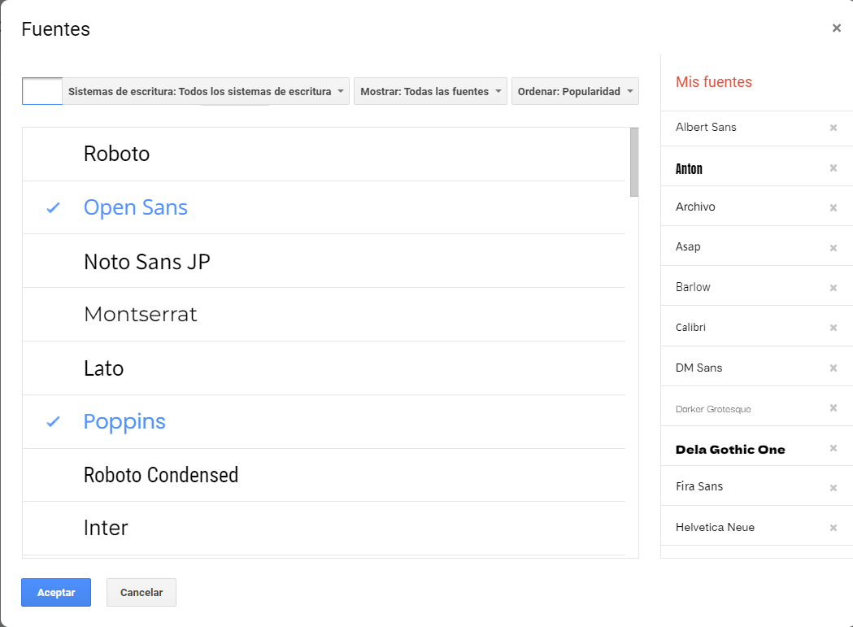
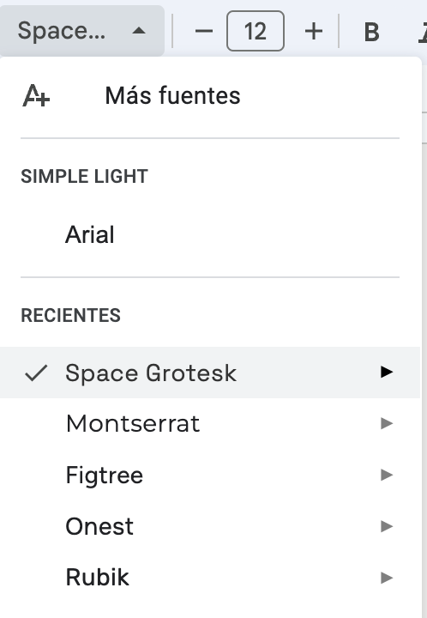
recursos gráficos
La tipografía a utilizar en este
template es Space Grotesk
Si no aparece en el listado directo de fuentes a seleccionar, seguir estos pasos:
1.Hacer click
en este botón.
2.Hacer click en este espacio, y escribir la palabra “Space”. Seleccionar la fuente cuando aparece y hacer clic en “aceptar”.

Slide 3
INSTRUCCIONES PARA COMPLETAR LA PRESENTACIÓN
(ELIMINE ESTA HOJA DESPUÉS DE COMPLETAR LA PRESENTACIÓN)
Las hojas o diapositivas que se ilustran a continuación de esta hoja, son diferentes modelos de hojas que puede utilizar a su elección.
Elimine los textos de cada hoja que escoja, los cuales se ilustran sólo como ejemplos, y complételos con la información de su postulación.
La presentación no debe tener más de 10 diapositivas.
El contenido de la presentación debe ser un breve resumen de cada uno de los ítems desarrollados en el Informe de acciones y resultados presentado. No se deben incluir otras informaciones.
Se recomienda completar cada hoja con poco texto y acompañarlo de fotos, gráficos, materiales de difusión o capacitación que ilustren el trabajo realizado en eficiencia energética.
En las últimas dos diapositivas se brindan cuadros de textos e íconos para que, si lo desea, utilice los de su categoría en las diferentes diapositivas de la presentación.

Slide 4
El Ministerio de Industria Energía y Minería (MIEM) abre una nueva convocatoria del Premio Nacional de Eficiencia Energética con el objetivo de reconocer públicamente a las instituciones, organismos, empresas y emprendimientos de diferentes sectores de actividad, por sus esfuerzos y logros alcanzados en relación al ahorro y uso eficiente de la energía.

Slide 5
Colocar imagen en este espacio
El Ministerio de Industria Energía y Minería (MIEM) abre una nueva convocatoria del Premio Nacional de Eficiencia Energética con el objetivo de reconocer públicamente a las instituciones, organismos, empresas y emprendimientos de diferentes sectores de actividad, por sus esfuerzos y logros alcanzados en relación al ahorro y uso eficiente de la energía.

Slide 6
“El premio constituye un reconocimiento público al compromiso y la labor de los postulantes en materia de eficiencia energética”
Colocar imagen en este espacio
cambiar color según la categoría de la empresa
(borrar)

Slide 7
En función de las postulaciones recibidas, el Comité podrá abrir las subcategorías:
Medidas sobre la flota propia de la empresa o institución
Medidas de sensibilización, cambio cultural, planes e infraestructura para promoción de los modos más eficientes implementadas por instituciones públicas (gobiernos departamentales, municipios), instituciones educativas y organizaciones no gubernamentales

Slide 8
Colocar imagen en este espacio
cambiar color según la categoría de la empresa (borrar)
Punto 1
Texto que acompaña
Punto 2
Texto que acompaña
Punto 3
Texto que acompaña
cambiar color según la categoría de la empresa (borrar)

Slide 9
Cierre final
Espacio para logo

Slide 10
recursos gráficos
COMERCIAL Y SERVICIOS
COMERCIAL Y SERVICIOS
COMERCIAL Y SERVICIOS
EDIFICACIONES
EDIFICACIONES
EDIFICACIONES
INDUSTRIA
INDUSTRIA
ESCO
ESCO
INDUSTRIA
ESCO
PÚBLICO
PÚBLICO
PÚBLICO
EDUCACIÓN
MOVILIDAD
EDUCACIÓN
EDUCACIÓN
MOVILIDAD
MOVILIDAD

Slide 11
recursos gráficos

